Slide 1

Rejtett Markov-modellek a beszédfelismerésben
Tóth László
Számítógépes Algoritmusok és Mesterséges Intelligencia Tanszék

Slide 2
Bevezetés
Az előző előadásban próbáltam általánosan bemutatni a rejtett Markov-modell (HMM) működését, matematikai alapelveit
  Bár közben a szemléltetésre hoztam egy csomó példát a beszédfelismeréből, úgyhogy sok mindent lehet már sejteni…
A mai órán megnézzük, hogy konkrétan beszédjelek felismerésére hogyan használják a HMM-et
  A megfigyelési vektorok nyilván a spektrális jellemzővektorok lesznek
  De hány állapot legyen, és minek feleljenek meg az állapotok?
  Milyen legyen a modell struktúrája, topológiája?
  Hogyan képezzük modelleket szavak vagy beszédhangok számára?
  Folyamatos beszéd felismerése esetén hogyan építsünk szavakat, mondatokat a beszédhangokból, és hogyan történjen maga a felismerés?

Slide 3
Izolált szavas felismerés
Tegyük fel, hogy néhány tucat, vagy max. néhány száz szót akarunk tudni felismerni
Ekkor használhatjuk ugyanazt a felismerési sémát, mint a DTW-nél, csak template-ek helyett HMM-mel:
  Minden szóhoz rendelünk egy λ modellt, ezt a szóhoz tartozó példákkal
  tanítjunk be
  Felismeréskor a beérkező ismeretlen jelsorozatot kiértékeltetjük az összes modellel, azaz kiszámoljuk annak a valószínűségét, hogy az adott modell generálta-e (ld. 1. probléma korábban, P(O|λ) kiszámolása)
  Ezt megszorozzuk az egyes szavak a priori valószínűségével, azaz P(λ)-val
  (ld. Bayes-szabály korábban)
  Így (a P(O) konstans szorzótól eltekintve) megkapjuk P(λ |O)-t minden λ-ra
  A Bayes döntési szabály szerint ezek közül a maximális P(λ |O) értékűt kell választani a felismerés eredményeként

Slide 4

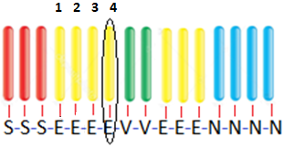
HMM izolált szavas felismeréshez
Hogyan építsük fel az egyes szavakhoz tartozó modellt?
  Példák egy régi könyvből, rövid, 1-2 hangból álló szavak esetére:
Topológia: alapvetően balról jobbra haladó
  Adott állapotban vagy helyben maradunk, vagy továbblépünk
  Esetleg állapot-átugrások megengedettek, hangkieséses ejtésvariánsok kezelésére
Azonos állapottal akkora szakaszt model-
lezzünk, ahol a jel spektrálisan alig változik
  A legegyszerűbb: 1 állapot / hang
  De jobb eredményeket kaptak hangonként
  2-3 állapotot használva
Magyarázat: adott állapotban kibocsátott két vektor sorrendjét felcserélve ugyanakorra valószínűség jön ki: … a_{se}b_{e}(1) a_{ee}b_{e}(2) a_{ee}b_{e}(3) a_{ee}b_{e}(4) a_{ev} …

Slide 5
Nagyszótáras, folytonos beszédfelismerés
Mi a teendő, ha folyamatos beszédet, azaz teljes mondatokat (szósoro-zatokat) akarunk felismerni, akár sok százezer szavas szótárból építkezve?
  Ez az ún. large vocabulary continuous speech recognition, LVCSR
  Ehhez meg kell változtatnunk a modellt, a tanítást és a felismerést is
Lehetetlen minden szóhoz elegendő tanító példát gyűjteni
  Ezért kisebb egységekből, beszédhang-szintű modellekből fogunk építkezni
  Ezzel megnő az egy egységre eső tanítópéldák száma
  Ezeket speciális módon, beágyazott tanítással fogjuk tanítani
A felismerés során sem tudjuk minden egyes lehetséges mondat valószínűségét kiszámolni, majd a legnagyobb valószínűségűt kiválasztani
  P(o₁…o_{T}|λ) kiszámolása helyett beérjük a legvalószínűbb q₁…q_{T} állapotsorozat keresésével (ld. HMM-es 2. problémája, Viterbi algoritmus)
  A beszédhang-modellekből egyetlen hatalmas modell (gráf) állítható össze, amelyben a felismerés egy gráfkeresési problémaként fogalmazható meg
  A felismerést gyakran „dekódolásként” is szokták emlegetni

Slide 6
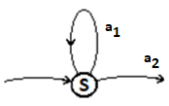
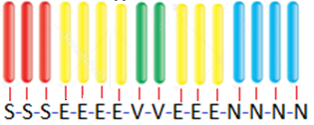

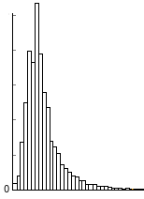
Beszédhang-modellek
Szavak helyett kisebb egységekből, beszédhang-modellekből építkezünk
  A legegyszerűbb lenne minden hanghoz egyetlen állapotot rendelni
  A modell néhány lépésig helyben marad, aztán továbblép
Ehelyett az ún. „3-state left-to-right” modell kicsit jobb eredményeket ad:
  Magyarázat #1: a koartikuláció miatt a hang
  eleje és vége idomul a szomszédos hanghoz,
  érdemes külön modellezni
  Magyarázat #2: az egyállapotú modell t hosszú hangot a₂a₁^{t-1} valószínűséggel generál, ami exponenciális hosszeloszlást jelent
  (a modell preferálni fogja a rövidebb hangokat)
  A beszédhangok valódi hosszeloszlása azonban inkább az ábrán látható hisztogramnak felel meg
  A 3 állapotú modellben minden hang legalább 3 vektor hosszú lesz, ezzel korrigálunk egy kicsit az exponenciális hosszmodellen

Slide 7
Beágyazott tanítás
A beszédhang-modellek külön-külön tanításához minden hanghoz külön-külön példákat kellene gyűjteni
  A tanító beszédmintákat hangokra kellen vagdosnunk, vegy legalábbis egyenként be kellene jelölgetni az egyes beszédhangok helyét, ami iszonyú
  nagy munka lenne
Szerencsére a fordított irányba is el lehet indulni, azaz a hangminták szétvagdosása helyett a modelleket is össze lehet kapcsolni!
  egy adott tanító hangfelvételhez (pl. mondathoz) összekapcsoljuk az őt leíró beszédhang-modelleket, így megkapva az adott mondat modelljét
    Tehát pl. ha a felvételben a „kutya” szó szerepel, akkor a felvétellel a
    „k-u-ty-a” hangok összekapcsolt modelljét tanítom
  Ezt hívják beágyazott tanításnak (embedded training), hiszen az egyes modellek implicit módon, a mondatba beágyazva tanulnak
  A betanítás után a modellek természetesen szétszedhetők, és más szavakká-mondatokká is összeállíthatók
  Olyan szavakat is fel tudunk ismerni, amelyek a tanítás során nem fordultak elő

Slide 8
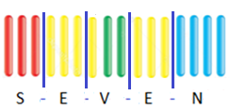
Beágyazott tanítás inicializálása
A tanítóalgoritmusunk iteratív, a paramétereknek kezdőértékeket kell adni
  Van egy vektorsorozatunk és hozzá egy beszédhangokból összefűzött modellünk, de nem ismerjük az egyes hangok pozícióját
  Naív megoldás: tegyük fel, hogy a
  hangok egyforma hosszúak, azaz
  osszuk fel a jelet egyenletesen
  Tanítsuk be a modellt, a kapott paraméter-értékek lesznek a kezdeti értékeink
  Rövid felvételek esetén, illetve a jel elején-végén az illeszkedés úgy-ahogy stimmel; minél hosszabb a felvétel, annál nagyobb eséllyel csúsznak el a címkék
„Flat start” inicializálás a HTK-ban
  Az összes beszédhang-modellt azonos paraméterekkel inicializálja
    A kibocsájtási eloszlás becslése: az összes tanítóvektorra egybeöntve illeszt Gauss-eloszlást
    Minden hang minden állapotnál azonos kezdőértéket ír be helyben maradási ill. továbblépési valószínűségnek
  Ha az így kapott modelleket illesztjük a tanítóadatokhoz, akkor hasonló felosztást kapunk, mint ha a jelet egyenlő szakaszokra osztottuk volna

Slide 9
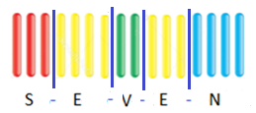
Beágyazott tanítás inicializálása 2
A „flat start” modellből kiindulva miért konvergál egyáltalán a tanítás?
  Tegyük fel, hogy először egyenletes szegmentálást végzünk, és ezen tanítjuk a modellt:
  A fenti példán az S, E, N modelljei csak helyes tanítópéldát kaptak, a V esetén vannak hibás vektorok, de ott is többségben vannak a helyes példák
A tanítás következő körében újraillesztjük a modelleket, egyszerűsített tanulás esetén pl. a Viterbi-algoritmussal
  Ezt úgy is hívják, hogy „kényszerített illesztés” (forced alignment), mivel a beszédhangok adottak, ezeket akarom „rákényszeríteni” az adott inputra
  Mivel a modell „left-to-right” topológiájú, sőt még
  állapotok átugrása sem lehetséges, a rendszer csak a határok Ű
  tologatásával tud játszani, más szabadsági foka nincs
  A fenti példában jó eséllyel kialakul a helyes illeszkedés
Mivel a modell-topológia elég kötött, az újraillesztések során az illeszkedés fokozatosan javulni fog, ha a modellek többségében jó példákon lettek inicializálva

Slide 10
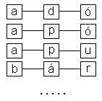
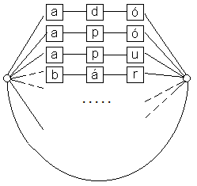
LVCSR
Izolált szavak felismerése esetén azt mondtuk,
hogy mindegyik szó modelljét értékeljük ki, és
a legnagyobb valószínűséget adót válasszuk
Folytonos beszéd esetén viszont egyik szót követi a másik, tehát egyetlen nagy körbekapcsolt modellt kapunk
  egy T hosszú megfigyeléssorozat felismerése =
  az összes T hosszú útvonal megkeresése ebben a
  gráfban, és a legnagyobb valószínűségű visszaadása
Ezt a keresést szokták „dekódolásnak” is hívni
  nagy gráf esetén ez nagyon idő- és memóriaigényes
  A szótár és a nyelvi modell segítsége nélkül (bármely
  hang után bármely hang jöhet) a keresési tér exponenciálisan növekedne T-vel
  Szótár (nyelvtan): a keresés során csak a szavaknak (szabályos szósorozatoknak) megfelelő hangsorozatokat vesszük figyelembe
  Statisztikai nyelvi modell: két szó közti átlépéskor az útvonal valószínűsége megszorzódik az adott szóátmenet valószínűségével

Slide 11
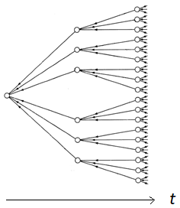
Dekódolás és a keresési tér redukciója
A gráf lehetséges útvonalait kiterítve egy fa formájában ábrázolhatjuk
(az elágazási pontok a szavak végének felelnek meg)
  megszorítások nélkül az időben előrehaladva
  a fa exponenciálisan nő
  A gyors és minél kisebb memóriaigényű dekóder
  elkészítése a beszédfelismerés programozás-
  technikailag legbonyolultabb része
  pl. a keresési fa dinamikusan építhető elöl, bontható hátul
Mivel az össze lehetséges útvonal vizsgálata sokszor
így sem lehetséges, fontosak a keresési teret redukáló
(levágó) technikák
A keresési módszerek és a keresési teret levágó (pruning) technikák lényegében megegyeznek az általunk is ismert fabejáró algoritmusokkal (széltében keresés, mélységi keresés), kis módosításokkal

Slide 12
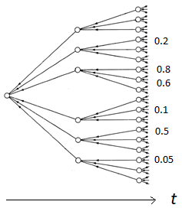
Széltében keresés
Ez az elterjedtebb megoldás
  A neve itt „time-synchronous” search
  Minden útkezdeményt párhuzamosan terjesztünk ki,
  egyet (egy megfigyelésvektort) előrelépve az időben
  Lényegében a korábban látott Viterbi-algoritmus kiter-
  jesztése úgy, hogy modell-határokon is át tudjon lépni
  Az eredeti algoritmust ki kell egészíteni dinamikus
  faépítési, illetve pruning módszerekkel
A keresési tér redukálása, vágása (pruning): beam search
  Paramétere a beam width (b)
  Minden útvonalkezdeményhez tartozik egy valószínűség
  Jelölje a legjobb útvonal valószínűségét p_{max}
  Csak azokat az útvonalakat tartjuk meg, amelyek p valószínűségére p > p_{max} –b
  Elvileg elveszíthetjük a legjobb útvonalat, de a gyakorlatban jól szokott működni
  b hangolásával egyensúlyozhatunk a gyorsabb/pontosabb működés között

Slide 13

Mélységi keresés
Mindig a legjobb útvonalkezdeményt terjesztjük ki
  Nem mélységi keresés, inkább „best-first search”
  A beszédfelismerésben a neve „stack decoding”
  A stack gyakorlatilag egy rendezett lista lesz, ebben
  tartjuk a megoldáskezdményeket
  mindig a legfelsőt (a legvalószínűbbet) terjesztjük ki
Pruning: limitáljuk a stack méretét
  Kivesszük a legvalószínűbb útvonalkezdeményt
  Kiterjesztjük, a lehetséges folytatásokat visszatesszük a stackbe
  A stacket rendezzük, és a legjobb k útvonalat tartjuk csak meg
  A beam search esetén érték, itt pedig darabszám alapján vágunk!
Multi-stack decoding
  A különböző hosszúságú útkezdemények valószínűségei nem igazán összemérhetők, ezért az megoldás minden hosszhoz külön stacket vesz fel
Tovább javítható, ha tudunk találni egy jó heurisztikát a hátralévő út valószínűségének becslésére (A* search)

Slide 14
Többmenetes keresés
Előfordulhat, hogy össze akarunk kombinálni több modellt vagy több algoritmust
  Pl. van két nagyon eltérő elven működő keresőalgoritmusunk
  Vagy mondjuk van egy gyors, de pontatlan, és egy lassú, de pontos modellünk
A legegyszerűbb kombinálási mód a többmentes keresés (multi-pass search):
  Elvégezzük a felismerést az egyik modellel (gyors, de pontatlan modell)
  Outputként nem csak a legjobb megoldást kérjük vissza, hanem a legjobb N útvonalat
  Ezen az első modell által redukált méretű keresési téren értékeljük csak ki a lassú, de pontosabb modellt
Az N legjobb megoldás tárolása történhet „N-best list” formájában
  Emberi szemmel kevésbé átlátható, de tömörebb ill. keresési szempontból hatékonyabb reprezentáció az ún. szóháló (lattice)
  Példa a következő dián
Ilyen N-best output használható akkor is, ha a felismerő kimenetén további feldolgozást tervezünk valamilyen nyelvi (szintaktikai/szemantikai stb.) elemzővel, ami nehezen egybeépíthető a felismerővel

Slide 15
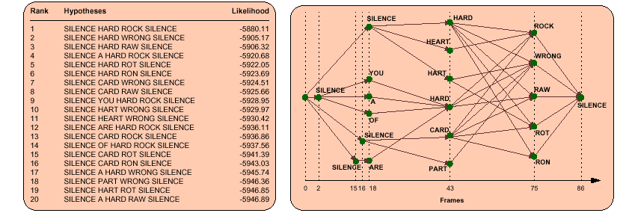
N-best list, N-best lattice

Slide 16
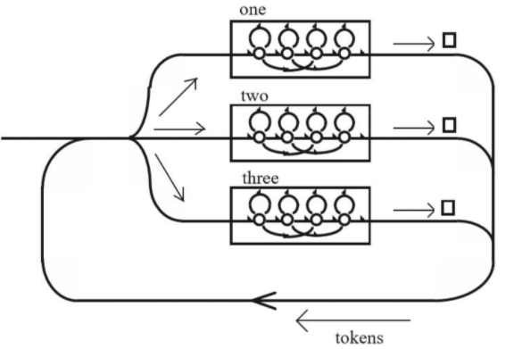

A token passing algoritmus
A HTK implementációja a széltében keresésre
  Kiterjeszti a Viterbi-algoritmust úgy, hogy szóhatárokon is át tudjon menni
  A keresési gráfon kis bejegyzéseket, tokeneket tologat keresztül; ezek könyvelik az adott útvonalkezdemény valószínűségét, ill. a bejárt szavakat, időpontokat
Alapszabályok:
  Minden token egyszerre egyet lép előre
  (széltében keresés)
  Az eddigi valószínűség megszorzódik
  az aktuális o_{t} kibocsátási valószínűségé-
  vel és az aktuális átmenet valószínűségé-
  vel (technikailag inkább +logprob)
  Elágazásnál a token széthasad (útvonal-
  kezdemény kiterjesztése)
  Ha két token találkozik, és ugyanazon szó-
  sorozatot tárolják, csak a max. valószínűségűt tartjuk meg
  Szó végére érve (□), könyveljük a bejárt szót ill. szorzunk a nyelvi modell valószínűségével
  Beam search: minden kiterjesztés után eldobhatjuk a kis valószínűségű tokeneket
  o₁…o_{T} végére évre eldobjuk azokat a tokeneket, amelyek nem szó végén végződnek
  Ha minden token ugyanazon szóval kezdődik, az már visszaadható, a tokenekből törölhető

Slide 17
Súlyozott véges állapotú átalakítók
A HMM eléggé hasonlít egy automatához, de vannak eltérések
  Pl. az automata „acceptor” modell, azaz benyeli az input ábécé betűit
Az automaták kiterjesztései a a súlyozott vége állapotú automaták (weighted finite state automata (vagy acceptor), WFSA)
  ezekben az automata állapotátmeneteihez súlyokat (esetünkben valószínűségeket) is rendelünk
  Ez már megfeleltethető egy Markov-láncnak
  De a HMM esetében ki is kell bocsátani valamit…
A WFSA-k további kiterjesztésével kapjuk a súlyozott véges állapotú átalakítókat (weighted finite state transducer, WFST)
  Az állapotátmenetekhez a súly és a bemenő szimbólum mellett egy kimenő szimbólum is tartozik (a bemenő sorozatot alakítja át kimeneti sorozattá)
  Megmutatható, hogy a HMM átalakítható ekvivalens WFST-vé

Slide 18
WFST-k a beszédfelismerésben
Folyamatos felismerés esetén több modellkomponenst kell összeraknunk:
  G: nyelvi modell; ez adja meg, hogy
  a szavak hogyan követhetik egymást
  L: a kiejtési szótár (egy szónak több
  kiejtése lehet, ezekhez valószínűség
  is tartozhat)
  C: környezetfüggő beszédhang-
  modellek (egy hangnak több modellje
  is lehet környezettől függően,
  ezekről később tanulunk)
  H: a beszédhang-modellek HMM-je
Mindegyik komponenst lehet WFST-ként reprezentálni
Ezeket egymásba ágyazásával tudjuk összerakni a végső nagy keresési gráfot
  Ebben a nagy gráfban kell majd elvégezni a Viterbi-keresést

Slide 19
WFST-k a beszédfelismerésben 2
WFST-ket használva a keresési gráfunk így áll elő: min(det(H○C ○ L ○ G)
  A ○ szimbólum a kompozíció jele
  A kapott nagy gráfot determinisztikussá kell tenni, ezt jelöli a det művelet
  Végül érdemes lefuttatni egy minimalizálást, ami a gráf méretét jelentősen tudja csökkenteni
A fenti WFST-műveletekre standard függvénykönyvtárak léteznek
  Ha ezekre támaszkodunk, akkor nem kell saját magunknak kezelni a keresési gráf felépítését a felismerés során
  Ilyen alapelven működik például a Kaldi beszédfelismerő dekódere
További olvasnivaló:
  https://medium.com/@jonathan_hui/speech-recognition-weighted-finite-state-transducers-wfst-a4ece08a89b7

